Slide 1

Bilan | Apprendre à écrire

Slide 2



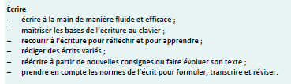
Ce que disent les programmes
Cycle 1
(En jaune ce qui relève plus particulièrement de la préparation à la lecture)
Cycle 2
Cycle 3
COMPETENCES TRAVAILLEES ET ATTENDUS DE FIN DE CYCLE 1
L'ORAL
1. OSER ENTRER EN COMMUNICATION Communiquer avec les adultes et avec les autres enfants par le langage, en se faisant comprendre.
2. COMPRENDRE ET APPRENDRE Pratiquer divers usages du langage oral : raconter, décrire, évoquer, expliquer, questionner, proposer des solutions, discuter un point de vue.
3. ECHANGER ET RÉFLÉCHIR AVEC LES AUTRES S’exprimer dans un langage syntaxiquement correct et précis.
4.COMMENCER À RÉFLÉCHIR SUR LA LANGUE ET ACQUÉRIR UNE CONSCIENCE PHONOLOGIQUE Repérer des régularités dans la langue à l’oral en français (éventuellement dans une autre langue). Manipuler des syllabes. Discriminer des sons (syllabes, sons-voyelles ; quelques sons-consonnes hors des consonnes occlusives).
Dire de mémoire et de manière expressive plusieurs comptines et poésies.
L'ECRIT
1. ECOUTER DE L'ÉCRIT ET COMPRENDRE Comprendre des textes écrits sans autre aide que le langage entendu. Manifester de la curiosité par rapport à l’écrit. Reformuler pour se faire mieux comprendre
2. DÉCOUVRIR LA FONCTION DE L'ÉCRIT Manifester de la curiosité par rapport à l’écrit..
3.COMMENCER À PRODUIRE DES ÉCRITS ET EN DÉCOUVRIR LE FONCTIONNEMENT Participer verbalement à la production d’un écrit. Savoir qu’on n’écrit pas comme on parle. Reformuler pour se faire mieux comprendre
4. DÉCOUVRIR LE PRINCIPE ALPHABÉTIQUE Manifester de la curiosité par rapport à l’écrit. Pouvoir redire les mots d’une phrase écrite après sa lecture par l’adulte, les mots du titre connu d’un livre ou d’un texte. Reformuler pour se faire mieux comprendre Reconnaitre les lettres de l’alphabet et connaitre les correspondances entre les trois manières de les écrire : cursive, script, capitales d’imprimerie. Copier à l’aide d’un clavier.
5. COMMENCER À ÉCRIRE TOUT SEUL Reconnaitre les lettres de l’alphabet et connaitre les correspondances entre les trois manières de les écrire : cursive, script, capitales d’imprimerie. Copier à l’aide d’un clavier. Écrire son prénom en écriture cursive, sans modèle. Écrire seul un mot en utilisant des lettres ou groupes de lettres empruntés aux mots connus.

Slide 3
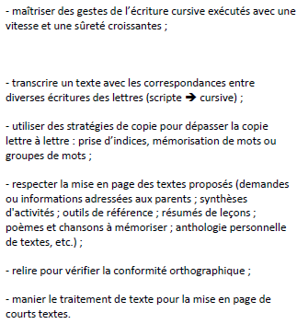
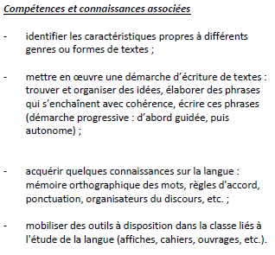
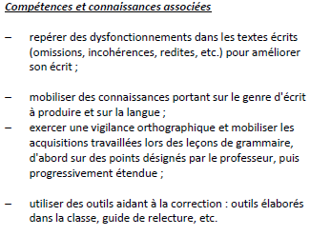
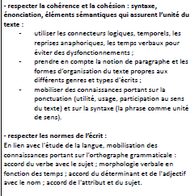
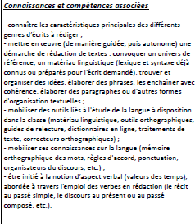
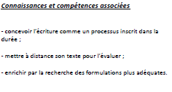
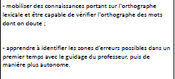
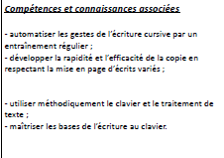
Ce qu’il faut retenir
Copier
Ecrire des textes en commençant à s’approprier une démarche
Réviser et améliorer l’écrit qu’on a produit
Extraits des Programmes du cycle 2 et 3
Du cycle 2 au cycle 3
Prendre en compte les normes de l’écrit…
Rédiger des écrits variés
Réécrire à partir de nouvelles consignes
Ecrire à la main de manière fluide et efficace ; maitriser les bases de l’écriture au clavier

Slide 4

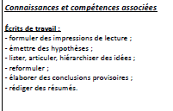
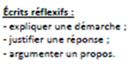
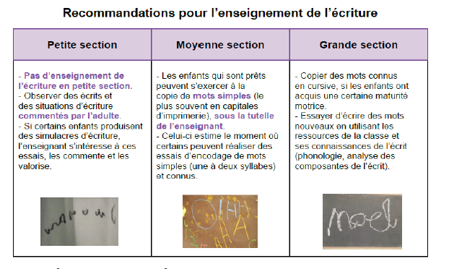
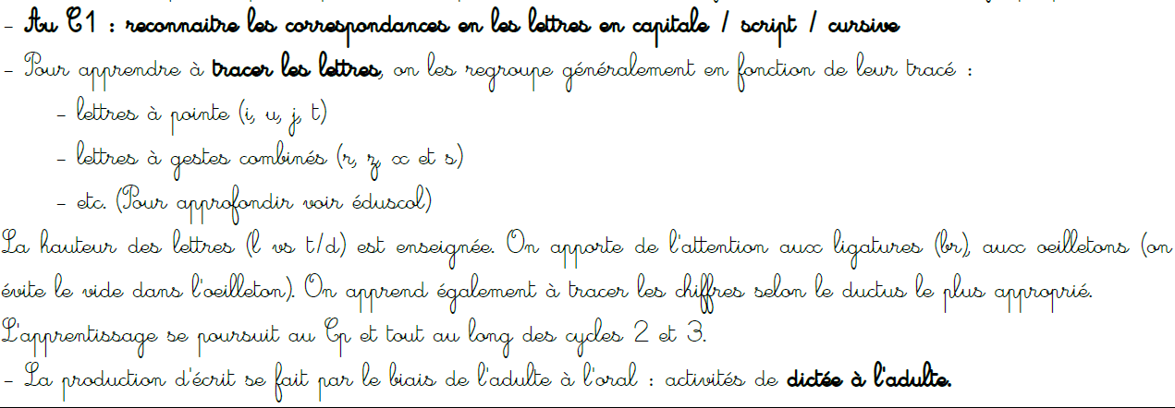
…et au cycle 3
Au cycle 1
Pour pouvoir décrire et analyser des productions d’élèves en Q3
4 stades dans la genèse de l’écriture
Écriture prélinguistique
Ecriture segmentée
Ecriture phonique
Ecriture quasi-alphabétique puis orthographique
j
l
La hampe
o
Le jambage
L’oeilleton

Slide 5
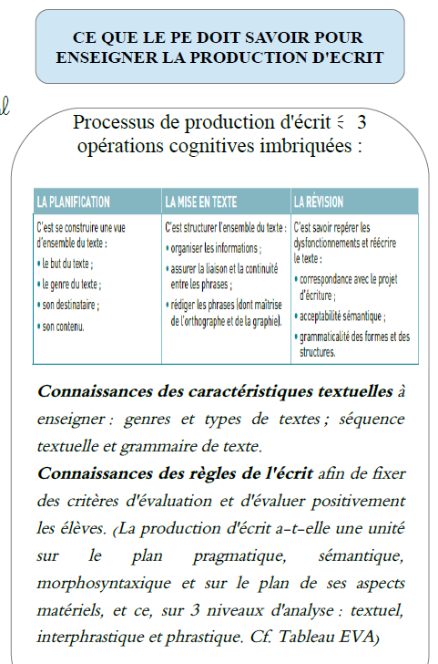
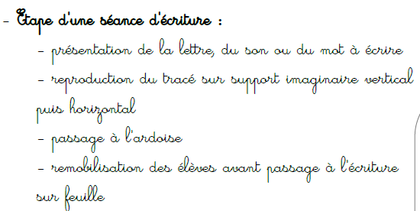
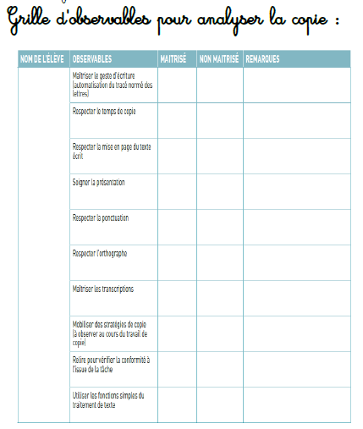
Au cycle 2

Slide 6
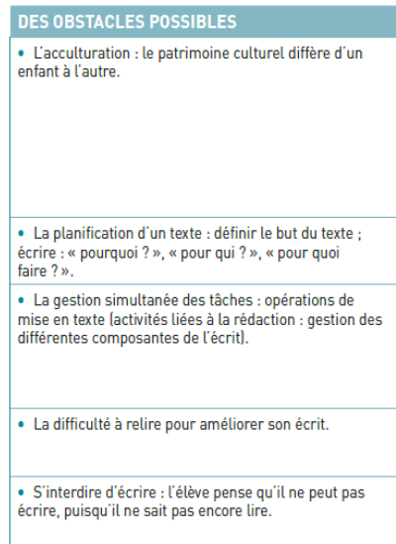
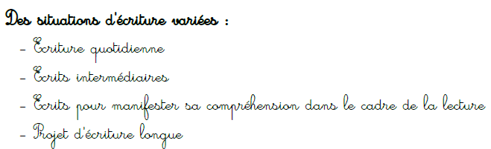
Des idées de « jogging » d’écriture…C2 et/ou 3

Slide 7
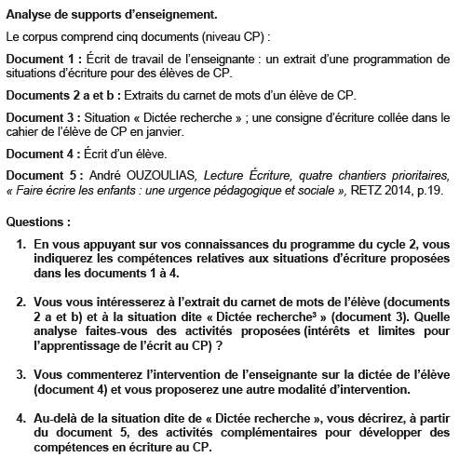
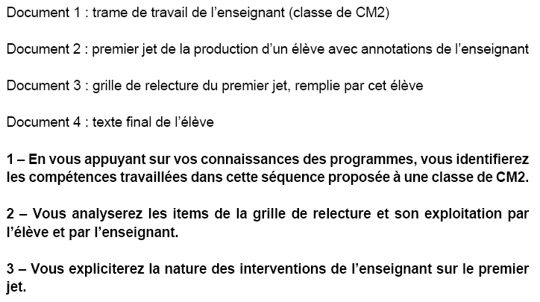
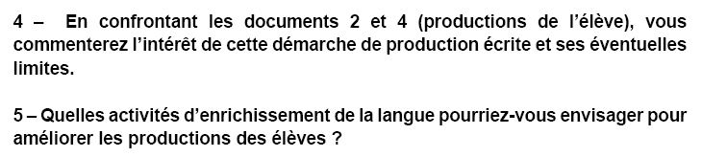
Les sujets autour de l’écriture au CRPE | Session 2020 et 2019 | Typologie des questions
GPT 1
En 2020 | C3

Slide 8
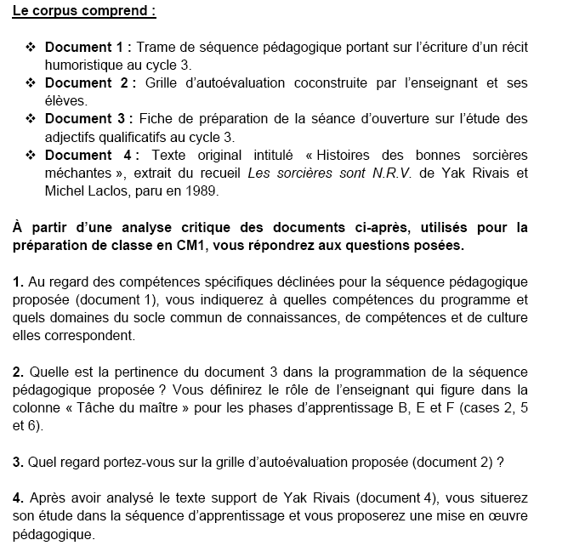
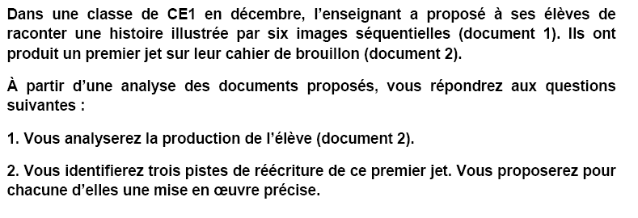
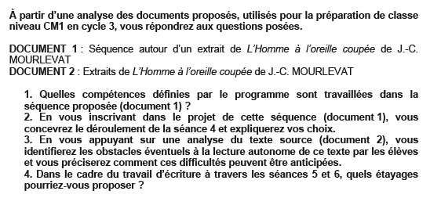
GPT 4
GPT3
En 2019 |
GPT 1
Compétences développées ou travaillées…
Analyser une grille de relecture, d’auot-évaluation…
Analyser une production d’élève
Le lien entre la langue et la production d’écrit
Adaptations, remédiation, aide aux élèves en difficultés ; propositions d’activités en amont ou en aval
Concevoir une séance / séquence ou une mise en oeuvre
Conformité aux programmes
Le lien écrit et lecture
Le rôle du maitre (étayage) : nature de ses interventions
Intérêts et limites d’une démarche d’écriture
Questions-types

